Slide 1
宽度优先搜索算法
杨明炜

Slide 2
宽度优先搜索（BFS）
图上的宽度优先搜索

Slide 3
起点
1

Slide 4
起点
1
2

Slide 5
起点
1
2 | 3

Slide 6
起点
1
2 | 3 | 4

Slide 7
起点
1 |  | 5
2 | 3 | 4 | 5
 |  | 5

Slide 8
起点 |  | 6
1 |  | 5
2 | 3 | 4 | 5
 |  | 5
 |  | 6

Slide 9
起点 |  | 6 | 7
1 |  | 5
2 | 3 | 4 | 5
 |  | 5
 | 7 | 6

Slide 10
起点 |  | 6 | 7 | 8
1 |  | 5
2 | 3 | 4 | 5
 |  | 5
8 | 7 | 6

Slide 11
起点 |  | 6 | 7 | 8 | 9
1 |  | 5
2 | 3 | 4 | 5
 |  | 5
8 | 7 | 6
9

Slide 12
起点 |  | 6 | 7 | 8 | 9
1 |  | 5 |  |  | 10
2 | 3 | 4 | 5
 |  | 5
8 | 7 | 6
9
10

Slide 13
起点 |  | 6 | 7 | 8 | 9
1 |  | 5 |  |  | 10
2 | 3 | 4 | 5 |  | 11
 |  | 5
8 | 7 | 6
9
10
11

Slide 14
起点 |  | 6 | 7 | 8 | 9
1 |  | 5 |  |  | 10
2 | 3 | 4 | 5 |  | 11
 |  | 5 |  |  | 12
8 | 7 | 6
9
10
11 | 12

Slide 15
起点 |  | 6 | 7 | 8 | 9
1 |  | 5 |  |  | 10
2 | 3 | 4 | 5 |  | 11
 |  | 5 |  |  | 12 | 13
8 | 7 | 6 |  |  | 13
9
10
11 | 12 | 13

Slide 16
起点 |  | 6 | 7 | 8 | 9
1 |  | 5 |  |  | 10
2 | 3 | 4 | 5 |  | 11
 |  | 5 |  |  | 12 | 13 | 14
8 | 7 | 6 |  | 14 | 13
9
10 |  | 14
11 | 12 | 13 | 14

Slide 17
起点 |  | 6 | 7 | 8 | 9
1 |  | 5 |  |  | 10
2 | 3 | 4 | 5 |  | 11 |  | 15
 |  | 5 |  |  | 12 | 13 | 14
8 | 7 | 6 |  | 14 | 13 |  | 15
9 |  |  |  | 15
10 |  | 14
11 | 12 | 13 | 14 | 15

Slide 18
起点 |  | 6 | 7 | 8 | 9
1 |  | 5 |  |  | 10 |  | 16
2 | 3 | 4 | 5 |  | 11 |  | 15
 |  | 5 |  |  | 12 | 13 | 14
8 | 7 | 6 |  | 14 | 13 |  | 15
9 |  |  |  | 15 |  |  | 16
10 |  | 14 |  | 16
11 | 12 | 13 | 14 | 15

Slide 19
起点 |  | 6 | 7 | 8 | 9 |  | 17
1 |  | 5 |  |  | 10 |  | 16
2 | 3 | 4 | 5 |  | 11 |  | 15
 |  | 5 |  |  | 12 | 13 | 14
8 | 7 | 6 |  | 14 | 13 |  | 15
9 |  |  |  | 15 |  |  | 16
10 |  | 14 |  | 16 | 17 |  | 17
11 | 12 | 13 | 14 | 15

Slide 20
起点 |  | 6 | 7 | 8 | 9 |  | 17
1 |  | 5 |  |  | 10 |  | 16
2 | 3 | 4 | 5 |  | 11 |  | 15
 |  | 5 |  |  | 12 | 13 | 14
8 | 7 | 6 |  | 14 | 13 |  | 15
9 |  |  |  | 15 |  |  | 16
10 |  | 14 |  | 16 | 17 | 18 | 17
11 | 12 | 13 | 14 | 15 |  |  | 18

Slide 21
广度优先搜索
到达任意一个节点的步数等于最短路径长度
为什么？
每个时刻有三类节点
未被访问
已被访问，还未被探索
已被访问，已经被探索
通常用队列实现
储存第二类节点

Slide 22
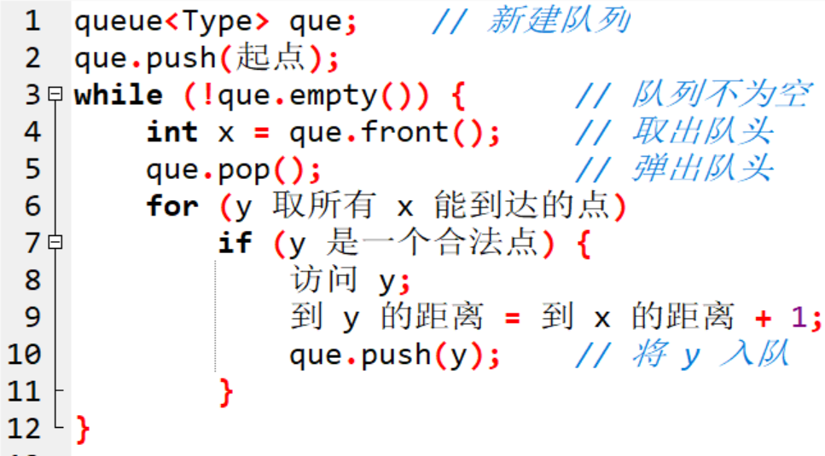
广度优先搜索

Slide 23
与 DFS 比较
访问节点顺序不同
BFS 需要使用额外空间储存状态
BFS 适合求最优解
BFS 不适合求一组解

Slide 24
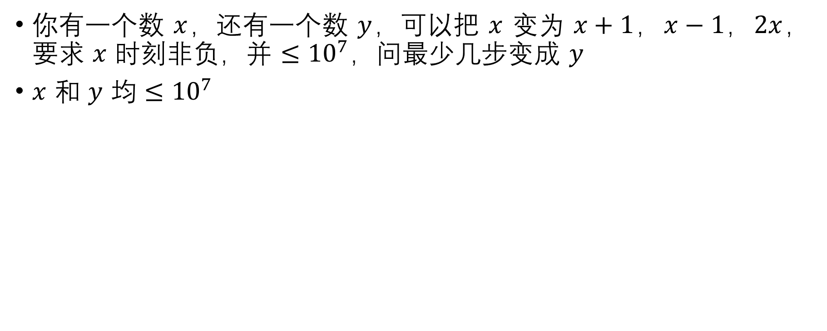
例题
你有一个数 $x$，还有一个数 $y$，可以把 $x$ 变为 $x+1$，$x−1$，$2x$，要求 $x$ 时刻非负，并 $≤{10}^{7}$，问最少几步变成 $y$
$x$ 和 $y$ 均 $≤{10}^{7}$

Slide 25

例题
把每个数看作是一个状态
$x$ 可以到达 $x−1$，$x+1$，$2x$
BFS 求最短路

Slide 26

例题
有一个 $n∗m$ 的棋盘，在某个点 $(x,y)$ 上有一个马，要求你计算出马到达棋盘上任意一个点最少要走几步。
$n,m≤400$

Slide 27
洛谷 1443 马的遍历
马走日字
BFS 求最短路

Slide 28

例题
由数字 0 组成的 $n∗n$ 方阵中，有一任意形状闭合圈，闭合圈由数字 1 构成，围圈时只走上下左右 4 个方向。现要求把闭合圈内的所有空间都填写成 2。
$n≤30$

Slide 29
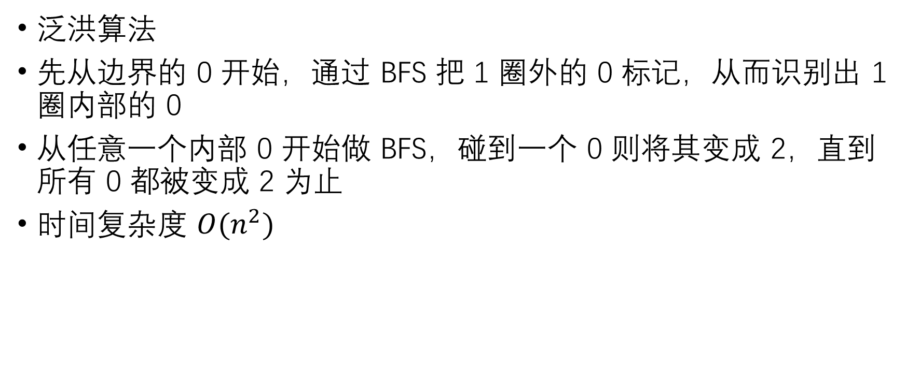
洛谷 1162 填涂颜色
泛洪算法
先从边界的 0 开始，通过 BFS 把 1 圈外的 0 标记，从而识别出 1 圈内部的 0
从任意一个内部 0 开始做 BFS，碰到一个 0 则将其变成 2，直到所有 0 都被变成 2 为止
时间复杂度 $O(n^{2})$

Slide 30
练习
POJ 2251 Dungeon Master
洛谷 1135 奇怪的电梯

Slide 31
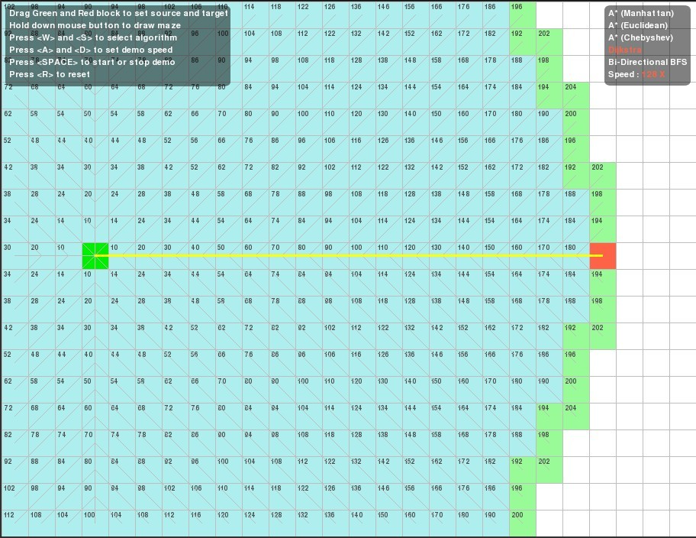
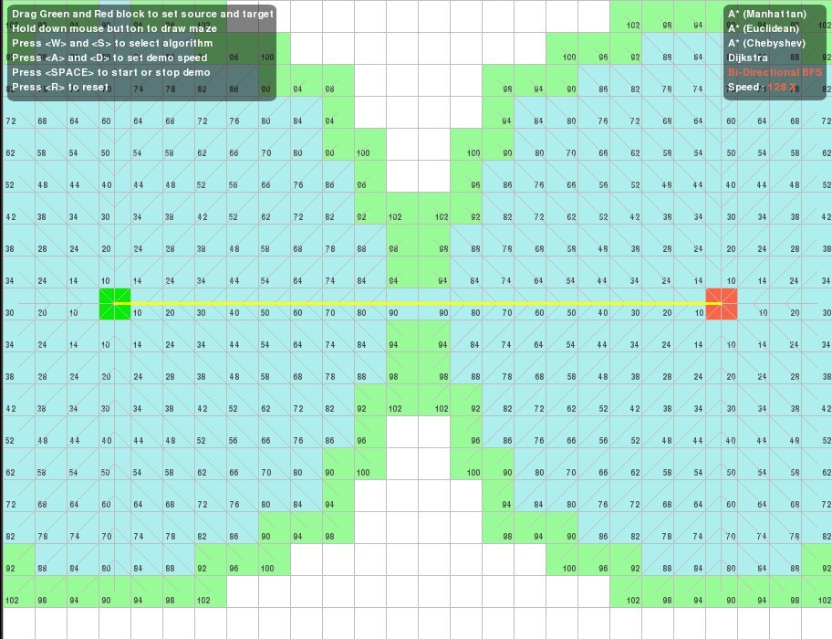
双向 BFS
从起点和终点同时开始扩展
扩展相遇时结束
搜索状态大大减小

Slide 32
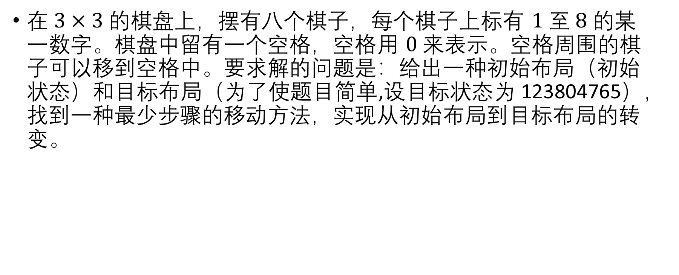
例题
在 $3×3$ 的棋盘上，摆有八个棋子，每个棋子上标有 $1$ 至 $8$ 的某一数字。棋盘中留有一个空格，空格用 $0$ 来表示。空格周围的棋子可以移到空格中。要求解的问题是：给出一种初始布局（初始状态）和目标布局（为了使题目简单,设目标状态为 123804765），找到一种最少步骤的移动方法，实现从初始布局到目标布局的转变。

Slide 33
洛谷 1379 八数码难题
双向 BFS
从起始状态和终止状态同时开始广搜
从终止状态的广搜
逆操作：仍是交换 0 和某个相邻的数

Slide 34
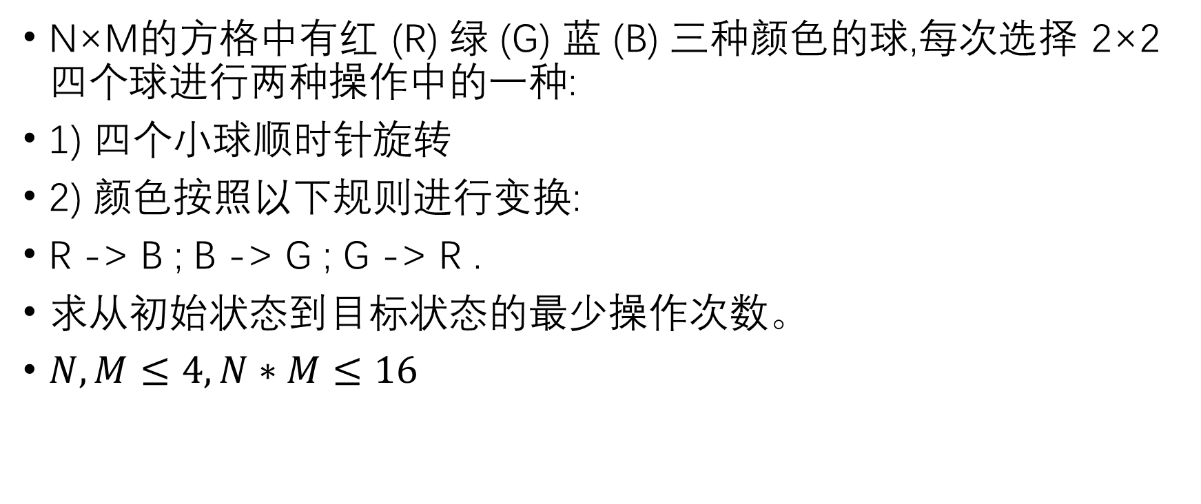
例题
N×M的方格中有红 (R) 绿 (G) 蓝 (B) 三种颜色的球,每次选择 2×2 四个球进行两种操作中的一种:
1) 四个小球顺时针旋转
2) 颜色按照以下规则进行变换:
R -> B ; B -> G ; G -> R .
求从初始状态到目标状态的最少操作次数。
$N,M≤4,N∗M≤16$

Slide 35
GDOI 2008 彩球游戏
双向 BFS
顺时针旋转的逆操作逆时针旋转。颜色变换逆操作就直接按照规则反过来变换。
然后从起始状态和目标状态出发，每次将状态较少的那边拓展一层，然后可以用一个 map （哈希表）来记录状态(可以把状态转化为一个整数)，如果在 map 中找到一个出现过的状态，那么当前答案就是最优解。

Slide 36
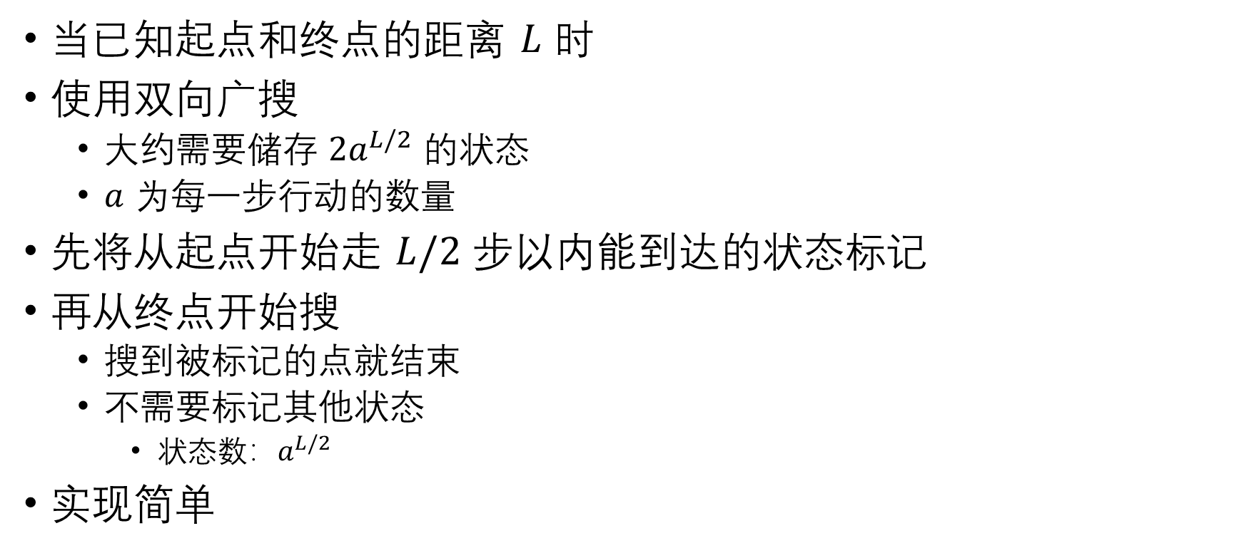
中途相遇法
当已知起点和终点的距离 $L$ 时
使用双向广搜
大约需要储存 $2a^{L/2}$ 的状态
$a$ 为每一步行动的数量
先将从起点开始走 $L/2$ 步以内能到达的状态标记
再从终点开始搜
搜到被标记的点就结束
不需要标记其他状态
状态数：$a^{L/2}$
实现简单

Slide 37

不同路径数
求有向图G中点A到点B长度为L的不同路径数目。
设点数为 $N$，每个点最大度数为 $D$
$N≤50000,D≤3,L≤20$

Slide 38
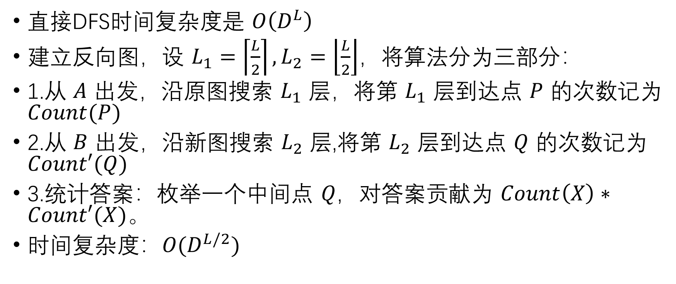
不同路径数
直接DFS时间复杂度是 $O\left(D^{L}\right)$
建立反向图，设 $L_{1}=\left\lceil \frac{L}{2}\right\rceil ,L_{2}=\left\lfloor \frac{L}{2}\right\rfloor$，将算法分为三部分：
1.从 $A$ 出发，沿原图搜索 $L_{1}$ 层，将第 $L_{1}$ 层到达点 $P$ 的次数记为 $Count(P)$
2.从 $B$ 出发，沿新图搜索 $L_{2}$ 层,将第 $L_{2}$ 层到达点 $Q$ 的次数记为$Count′(Q)$
3.统计答案：枚举一个中间点 $Q，$对答案贡献为 $Count\left(X\right)∗Count′(X)$。
时间复杂度：$O(D^{L/2})$

Slide 39


例题
给出整数 $M$ 和 $k_{1},…,k_{N}$， $p_{1},…,p_{N}$
求满足 $1≤x_{i}≤M$ 的整数解的个数
$N≤6,M≤150$

Slide 40
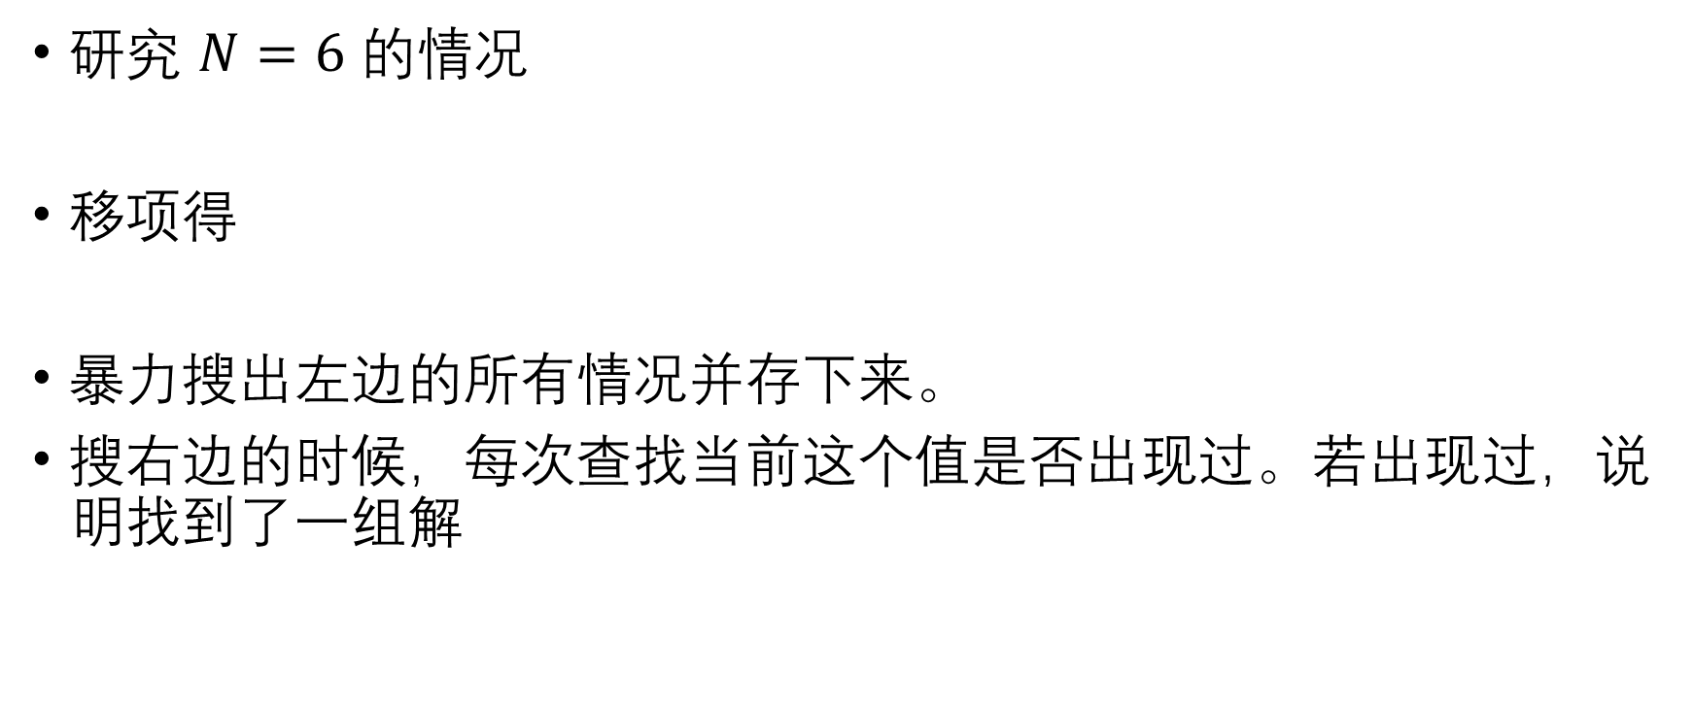
洛谷 5691 方程的解数
研究 $N=6$ 的情况
移项得
暴力搜出左边的所有情况并存下来。
搜右边的时候，每次查找当前这个值是否出现过。若出现过，说明找到了一组解

Slide 41

例题
给 $N$ 个整数,先要从中选出一些数，使得选出的数能被划分为和相等的两组。问一共有多少种选数方案。
$N≤20$

Slide 42
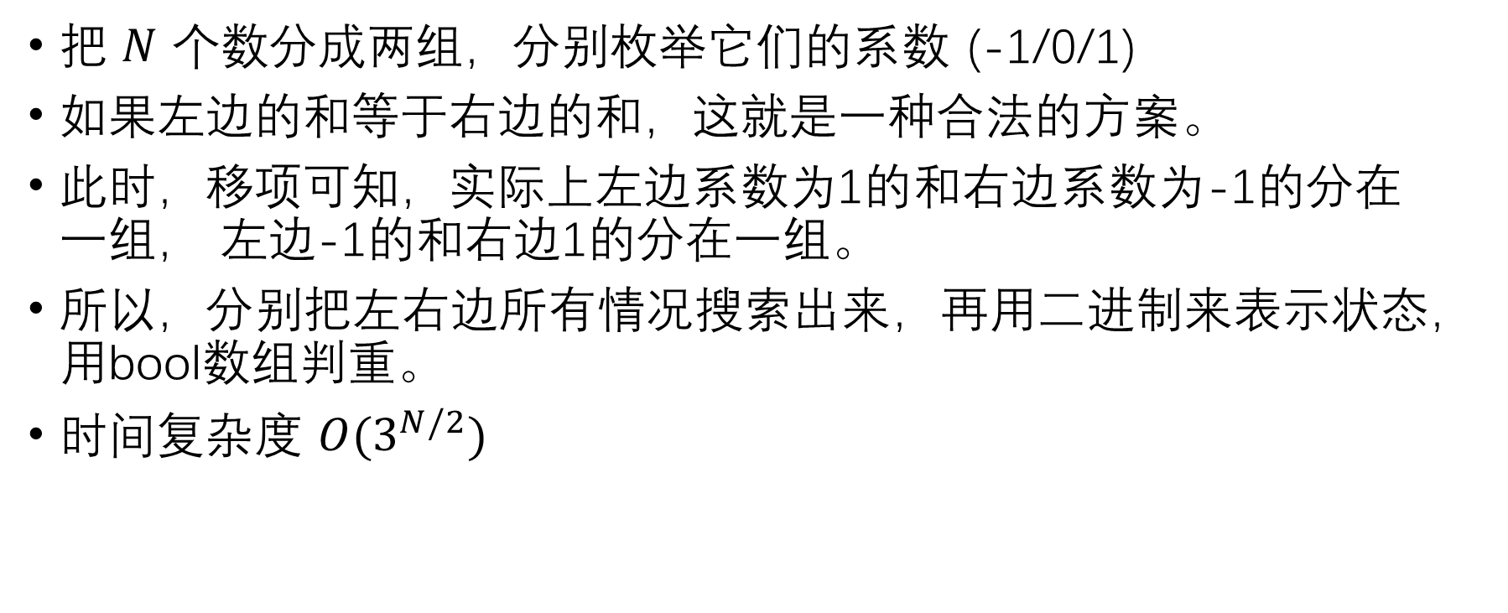
[USACO 2012OPEN] Balanced Cow Subsets
把 $N$ 个数分成两组，分别枚举它们的系数 (-1/0/1)
如果左边的和等于右边的和，这就是一种合法的方案。
此时，移项可知，实际上左边系数为1的和右边系数为-1的分在一组， 左边-1的和右边1的分在一组。
所以，分别把左右边所有情况搜索出来，再用二进制来表示状态，用bool数组判重。
时间复杂度 $O(3^{N/2})$

